Slide 1
服务计算原理与应用

Slide 2
第2章 SOA与面向服务
SOA & Services Oriented

Slide 3
第1节 软件架构
Software Architecture

Slide 4
软件体系结构
软件体系结构（software architecture）：是一个系统的基本组织形式，体现为其组件、组件之间的相互关系，与环境的关系以及指导其设计和发展的原理。
IEEE 1471-2000标准
  软件体系结构涉及系统（软件组件）的结构描述、组件的外部可见特性、组件间的交互关系，以及管理设计和演化的原理与准则
软件体系结构是软件系统的高层结构
  根据功能组件和组件间的交互/互联来描述
  通过“契约(contracted)”接口，可标识组件和与客户端组件交互的任务
  组件之间的交互规定了通信和控制机制

Slide 5

软件架构的定义
The software architecture of a program or computing system is the structure or structures of the system, which comprise software elements, the externally visible properties of those elements, and the relationships among them.
The design of application or system software that incorporates protocols and interfaces for interacting with other programs and for future flexibility and expandability. A self-contained, stand-alone program would have program logic, but not a software architecture.

Slide 6
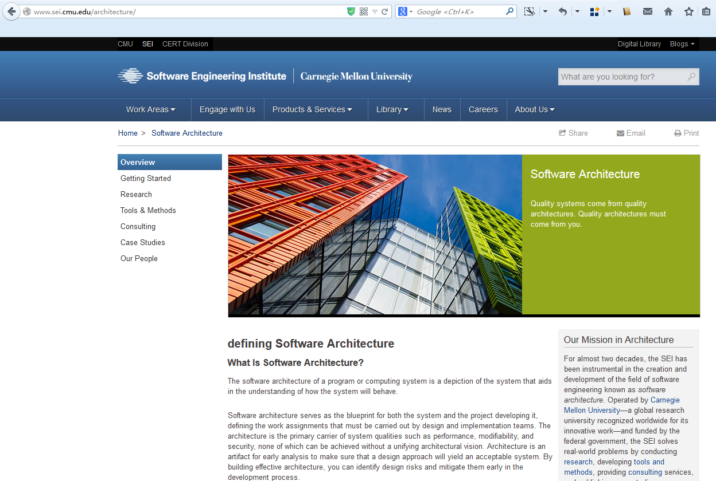

Slide 7
软件架构的定义
设计并确定的系统整体结构问题，包括
  总体组织结构和全局控制结构；
  通信、同步和数据访问的协议；
  设计元素的功能分配；
  物理分布；
  设计元素的组成；
  性能；
  备选设计的选择。

Slide 8
软件体系结构
软件体系结构的两个本质元素：
  功能需求：描述系统需要执行的服务、任务或功能的系统行为
  质量属性:
    设计时质量：提供业务价值，涉及业务的长期竞争力
    运行时质量：可用性、可配置性、保障性、正确性、可靠性、性能（吞吐、响应时间等）、安全性、

Slide 9
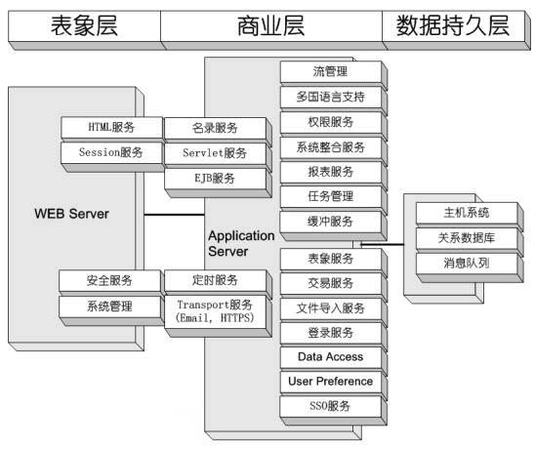
架构的分类
逻辑架构

Slide 10
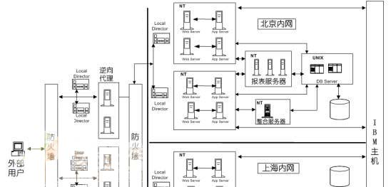
架构的分类
物理架构

Slide 11
软件体系结构的视图
软件体系结构一般来说组织成视图，如同在建筑学中的不同种类的蓝图。一些可能的视图有：
  功能/逻辑视图
  代码视图
  开发/结构视图
  并行/过程/线程视图
  物理/部署视图
  用户动作/反馈视图
UML：一套软件体系结构视图的标准
  用例图、活动图、组件图、顺序图、协作图、类图、
  状态图、部署图

Slide 12
软件体系结构风格
软件结构风格（architecture style）：是描述某一特定应用领域中系统组织方式的惯用模式
反映领域中众多系统所共有的结构和语义特性，并指导如何将各个模块和子系统有效地组织成一个完整的系统
常见风格
  管道-过滤器（Pipes and Filters）
  层次系统（Layered Systems）
  黑板系统（Blackboard）
  客户/服务器（Client/Server）
  浏览器/服务器(B/S)
  微核（MicroKernal）
  Service-oriented architecture
  Model-driven architecture

Slide 13
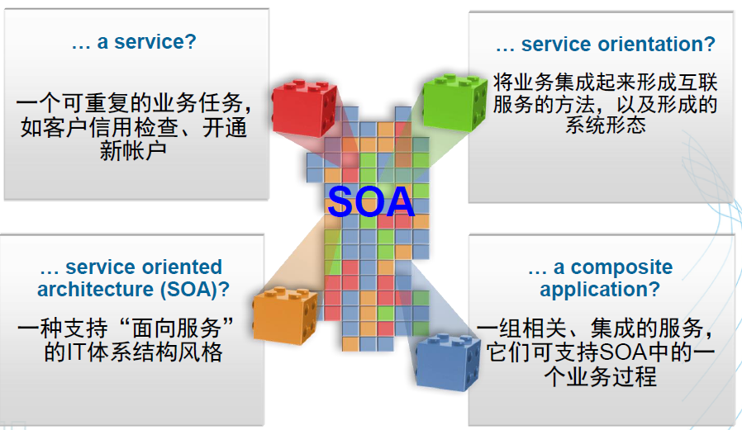
Service Oriented Architecture - SOA

Slide 14
第2节 SOA的定义
Definition of SOA

Slide 15
面向服务的体系结构定义
(service-oriented architecture, SOA)
Gartner公司定义:
  客户机/服务器的软件设计方法，应用由软件服务提供者和软件服务的使用者组成。面向服务的构架与大多数通用的客户机/服务器模型的不同在于，它更强调软件组件的松耦合，并使用独立的标准接口。
Service-architecture的定义：
  本质为服务的集合。服务间彼此通信，这种通信可能是简单的数据传送，也可能是两个或者更多的服务协调进行活动。

Slide 16
SOA定义
从字面上看，SOA=Service(服务)+体系结构(Architecture)
SOA 为一种体系结构风格，基于服务来组织计算资源，具有松耦合和间接服务寻址能力的软件体系结构风格。
Role
企业向其客户暴露的一系列业务——”服务”
业务模型
一种体系结构风格，包括服务的提供者、服务的使用
者与服务中介。
一组体系结构设计原则与模式，强调模块化、封装、
松散耦合、分离关注点、可复用、可组合性、接口与
实现分离等特性。
体系结构
一种编程模式，包括一系列的标准、开发工具、开发
过程指南、运行时基础架构。
软件实现方式
Notes:
SOA是包含运行环境、编程模型、架构风格和相关方法论等在内的一整套新的分布式软件系统构造方法和环境，涵盖服务的整个生命周期：建模-开发-整合-部署-运行-管理。后者概括的范围更大，着眼于未来的发展，我们更倾向于后者，认为SOA是分布式软件系统构造方法和环境的新发展阶段

Slide 17
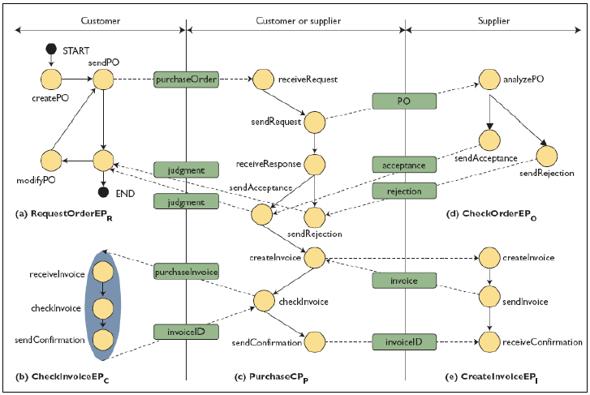
从业务的角度看SOA
是业务服务的集合，用于表达企业向客户暴露的业务设计

Slide 18
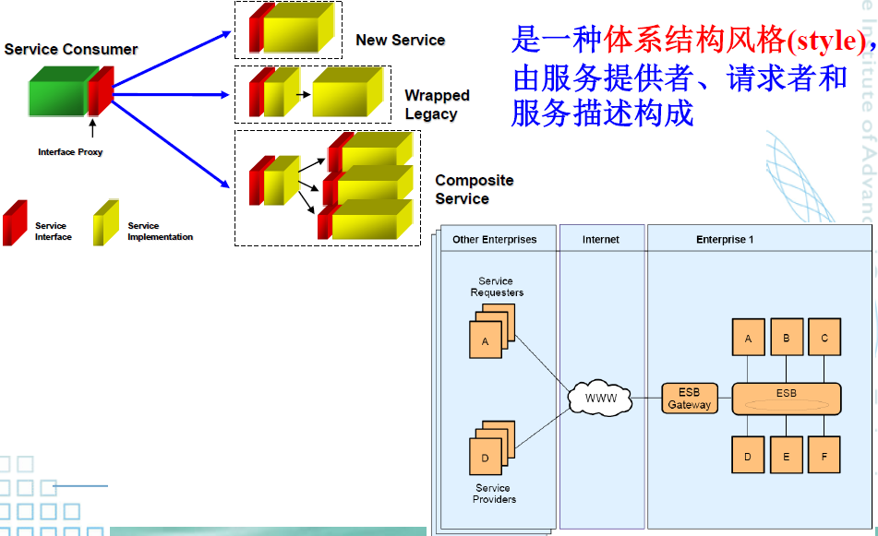
从体系结构的角度看SOA
Notes:
什么叫体系结构风格
建筑风格：中国古代建筑风格、西方建筑风格
•程序设计样式、设计模式、体系结构风格
•软件体系结构风格是描述某一特定应用领域中系统组织方式的惯用模式
•反映领域中众多系统所共有的结构和语义特性，并指导如何将各个模块和子系统有效地组织成一个完整的系统
•常见风格
–管道-过滤器（Pipes and Filters）
–层次系统（Layered Systems）
–黑板系统（Blackboard）
–客户/服务器（Client/Server）
–浏览器/服务器(B/S)
–微核（MicroKernal）
–Service-oriented architecture
–Model-driven architecture

Slide 19
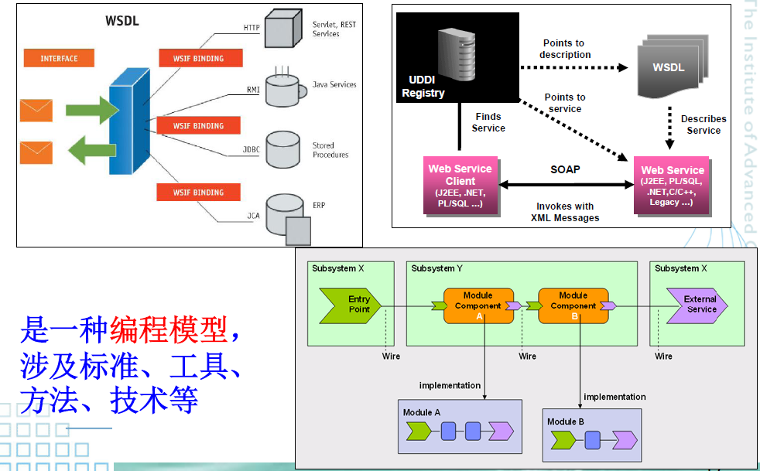
从编程模式的角度看SOA

Slide 20
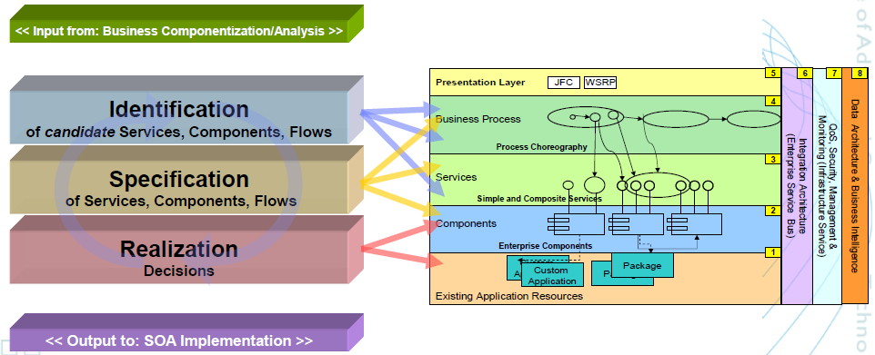
从开发过程的角度看SOA
面向服务的分析与设计方法
  识别、设计和实现服务、构件，以及服务之间形成的协同。SOA是开发过程的核心对象，逐层细化

Slide 21
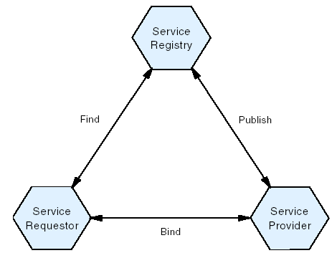
面向服务架构(SOA)
三种角色：
  服务提供者(Service Provider)
  服务请求者(Service Requestor)
  服务目录 (Service Registry)
三个操作
  发布(Publish)
  查找(Find)
  绑定(Bind)

Slide 22



面向服务的体系架构
一个组件模型
将应用程序的不同功能单元（服务）通过服务之间定义良好的接口和契约联系起来
接口是采用中立的方式进行定义的，它应该独立于实现服务的硬件平台、操作系统和编程语言
构建在系统中的服务可以以一种统一和通用的方式进行交互

Slide 23

SOA是包含运行环境、编程模型、架构风格和相关方法论等在内的一整套新的分布式软件系统构造方法和环境，涵盖服务的整个生命周期：
建模-开发-整合-部署-运行-管理
  实现业务与 IT 的更好一致性
  创建更灵活和反应更灵敏的 IT 基础设施
  简化集成实现

Slide 24
SOA的优势
作为一种灵活、可扩展的体系结构框架，SOA具备以下优势
  低成本：有效利用遗留资源
  灵活性：业务过程与应用的快速构造与重配
  盈利：有效重用已有业务、松耦合的IT服务，拓展新市场
  敏捷性：快速推出业务应用
  整合能力：在孤立的应用和组织间集成IT系统

Slide 25
SOA的革命性创造
不再是构造新的应用来完成特定的业务，而是通过在网络上发现、组合，并调用可用的服务来组合成一个系统，且服务的提供者与服务的使用者是“松散耦合”的。
这种观点体现了软件开发方式的一种根本性的变化，可使业务环境变得更加灵活和强大：
  以服务的形式提供独立的、可复用的、自动化的业务过程和功能；
  通过快速组合与松散耦合来改善效率与生产率；
  借助于开放的、强壮的、安全的基础平台，使企业能够快速向市场提供新的服务、快速的适应环境的变化。

Slide 26
第3节 面向服务的原则
Principles of Service-Oriented

Slide 27
面向服务的原则
服务可复用
服务有一个正式契约
服务是松散耦合的
服务是底层实现无关的
服务是可组合的
服务是自治的
服务是无状态的
服务是可被发现的

Slide 28
SOA的基本设计原则
1.业务和IT对齐
2.保持灵活性
3.松散耦合
设计原则：原则是被归纳概括了的、广为接受的业界实践。

Slide 29
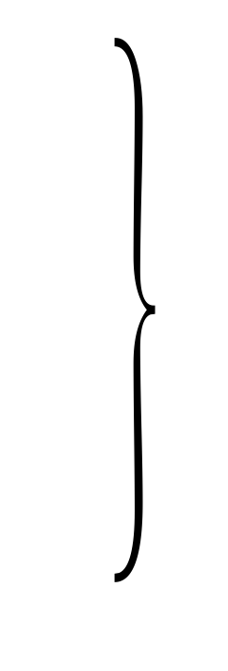
SOA的基本设计原则（一）
—业务和IT对齐
传统的软件生命周期
  分析阶段：用例是主要关注点
  设计阶段：组件和对象等是主要关注点
  实现阶段：对象和过程等是主要关注点
  测试阶段：测试案例是主要关注点
  运行阶段：系统和应用主要关注点
  …
为了解决这种业务与IT不对齐、IT生命周期各个阶段概念割裂的情况，SOA设计方法中，将业务与IT对齐视为最高优先级的设计原则。
关注点的不一致

Slide 30
SOA的基本设计原则（一）
—业务和IT对齐
为了达到业务和IT对齐的目的，各种方法被引入到以服务为中心的IT生命周期中。这些方法主要有：
1.视服务为第一位的核心概念
  服务提供一种跨越多个用例的功能性能力的视角，这种服务的视角对于需求分析、设计、部署、运营、监管各个阶段都是公共的。
2.服务必须有针对性的业务含义
  服务必须有适当的粒度和抽象度。服务的粒度和抽象度越低，服务本身的业务和技术依赖性越强，当业务发生变化时，服务本身要求变更的压力越大。

Slide 31
3.通过契约设计方法规范服务参与各方职责
  契约设计被作为一种方法，使得围绕服务的各种参与方能够精确理解其职责，或者说描述服务在各个方面的规约。
  通常有如下几种契约：
    功能逻辑契约：定义服务的业务描述，服务的前件和后件等
    运营契约：定义服务的SLA和QoS
    商业契约：定义服务在商业层面的术语和条件

Slide 32
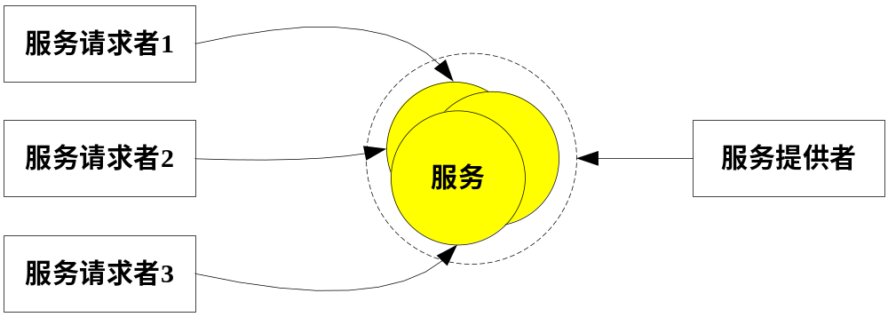
SOA的基本设计原则（二）
—保持灵活性
1.设计抽象粗粒度服务适合更广泛的需求
  有一类服务调用，在从服务消费者到提供者的调用路径上的技术形态（如通信协议）和业务形态（如消息格式，QoS等），因具体消费者和提供者不同而各异，但是其核心业务逻辑却基本相似。
  在这种情况下，我们可以通过设计粗粒度的服务在抽象的层次上满足各种调用类型，而把对各种不同需求的满足留给实现层次的技术。对于这种粗粒度的服务，当业务发生变化时，服务抽象层次的定义会保持不变。

Slide 33
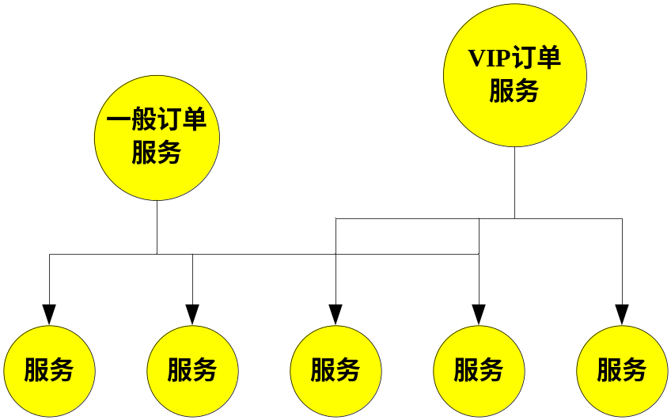
SOA的基本设计原则（二）
—保持灵活性
2.设计适当粒度的服务使能服务组装
有一些服务，尽管它们的核心业务逻辑相似或不尽相同，但是却建立在一组公共的业务逻辑之上，如一般订单流程和VIP订单流程。在这种情况下，我们需要一些细粒度的服务，通过组装的形式实现各种粗粒度的服务。当业务发生变化时，可以通过再组装来完成变化。

Slide 34
SOA的基本设计原则（三）—松散耦合
在SOA环境中，松散耦合是指服务消费者到服务提供者间的松散耦合。
这包括：
  在服务契约的设计上，通过抽象设计减少技术依赖性；
  在服务调用层面上，通过各种中介保持服务调用双方的技术透明性；
  在服务实现层面上或者SOA计算环境中，各种架构元素间的松散耦合。
耦合（Coupling）：是相互交互的系统彼此之间的依赖。这种依赖又分为真依赖（real dependency：业务和功能的依赖）和假依赖（artificial dependency：语言依赖、平台依赖、API依赖等）。
松耦合（loose Coupling）：理想状态的松耦合体现在系统间仅存在真依赖关系。

Slide 35
谢谢
The End

